Slide 1

Processamento de Linguagem Natural (PLN) – aula II
por: Rafael Stoffalette João
Data: 10/10/2020
UNIversidade Paulista (UNIP) – Araçatuba
Pós-graduação em Data Science e Machine Learning

Slide 2
Agenda da disciplina
Módulo 01 - Introdução ao Processamento de Linguagem Natural
Módulo 02 - Análise Semântica e Morfológica
Módulo 03 - Processo de Mineração de Texto
Módulo 04 - Modelagem Estatística da Linguagem
Módulo 05 - Word Embeddings
Módulo 06 - Classificação de Texto
Módulo 07 - Extração de Informação
Módulo 08 - Geração de Resumo
Módulo 09 - Análise de Sentimentos
Módulo 10 - Deep Learning aplicado ao Processamento de Linguagem Natural

Slide 3
No encontro de hoje...
- Aquisição da informação;
- Crawler;
- Spider;
- Chatbot.

Slide 4
Aquisição de informação na web
Existem várias formas de recuperar informação da web.
Uma consulta deve ser parametrizada por uma sentença de busca/um termo.
Um token extraído de uma sentença pode ser verificado quanto à sua importância e ser um termo de busca.

Slide 5
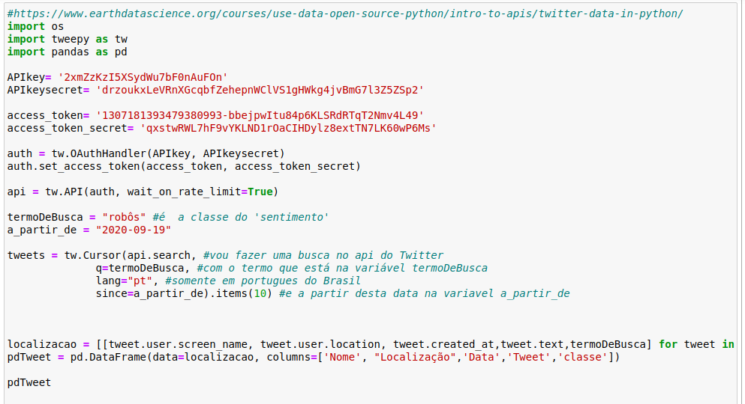
Aquisição de informação na web
Aprendemos como recuperar tweets a partir da API do Twitter.

Slide 6
Aquisição de informação na web
Mas e quando não temos uma API ?
Podemos realizar uma ‘consulta geral’ na web.
Uma ótima ferramenta é a BeautyfulSoup do python

Slide 7
from bs4 import BeautifulSoup
# !pip3 install bs4
from bs4 import BeautifulSoup
pagina = BeautifulSoup(page.content,'html')
print(pagina.title)
http://localhost:8888/notebooks/PLN/aula03/bs4.ipynb

Slide 8
from bs4 import BeautifulSoup
Note que…
  driver.get(url)
inicialmente carrega a página toda como no seu browser, não só o html.

Slide 9
Sabe o que acabamos de fazer?
Um varredor de internet….
Também chamado web Crwaler...

Slide 10
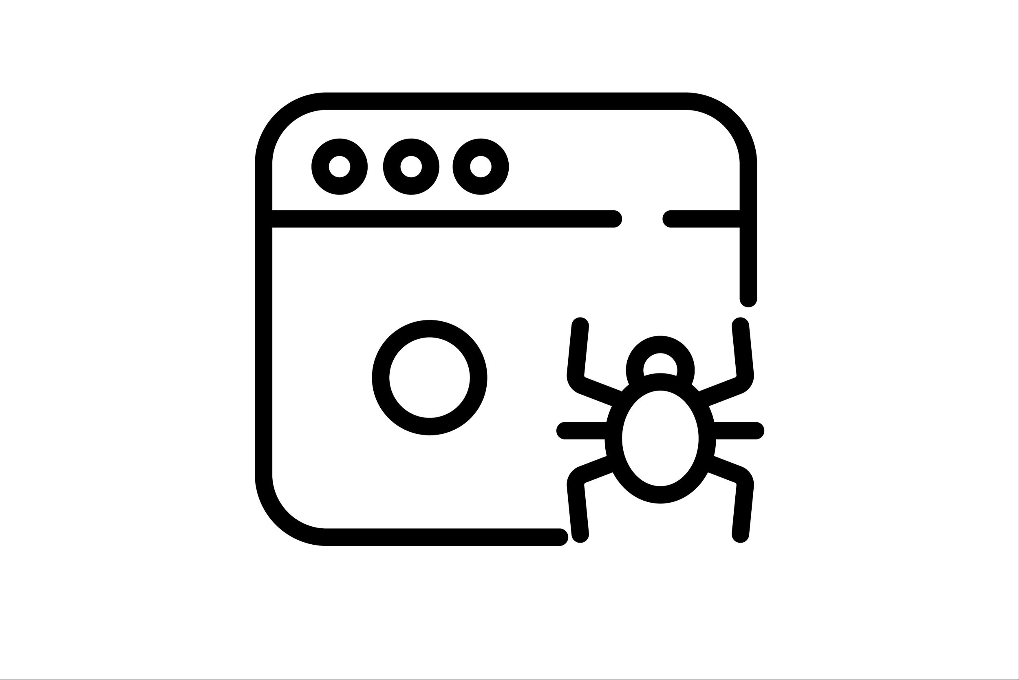
Aquisição de informação na web
O Web crawler (Crawler, Spider ou Bot) nada mais é que um algoritmo utilizado para adquirir e analisar o código da web
  Entendido como um robô que varre a Internet em busca de informações de um tema
  - captura informações das páginas e cadastra os links identificados para facilitar encontrar outras páginas semelhantes
  - mantém sempre sua base de dados atualizada.

Slide 11

Aquisição de informação na web
O web crawler do Google se chama Googlebot.
  Rastrear as páginas públicas de toda a internet.
  Os resultados são adicionados ao índice do Google, o processo também conhecido como indexação.
  O índice funciona simplesmente como um banco de dados do mecanismo de busca.
  É justamente lá que ficam armazenadas as informações que o Googlebot conseguiu examinar nos canais pelos quais passou, como a URL, título e o conteúdo textual.
  <meta name="robots" content="noindex" />
  <meta name="googlebot" content="noindex" />
  <meta name="googlebot" content="all" />

Slide 12
Aquisição de informação na web
Por meio da tag meta robots você consegue indicar ao Google como e SE você quer que seu site seja apresentado nos resultados das buscas no Google
O name (robots) especifica que a diretiva é aplicada a todos os rastreadores.
Para um rastreador específico, deve indicar o nome do rastreador (user agents)
Ex: do Google tem o nome de user agent Googlebot
<!DOCTYPE html>
<html><head>
<meta name="robots" content="noindex" />
(…)
</head>
<body>(…)</body>
</html>
https://support.google.com/webmasters/answer/1061943?hl=pt-br
<meta name="googlebot" content="noindex" />

Slide 13
Aquisição de informação na web - Diretivas
all
  Não há restrições para a indexação nem a exibição. Essa diretiva é o valor padrão e não terá efeito se for listada explicitamente.
noindex
  Não mostrar esta página nos resultados da pesquisa.
nofollow
  Não seguir os links nesta página.
none
  É equivalente a noindex, nofollow.
noarchive
  Não exibir um link em cache nos resultados da pesquisa.
nosnippet
  Não exibir um snippet de texto ou uma visualização de vídeo nos resultados da pesquisa para esta página. Uma miniatura de imagem estática (se disponível) continuará visível, se essa opção resultar em uma melhor experiência do usuário. Isso será aplicado a todas as formas de resultados da pesquisa (na Pesquisa Google na Web, no Imagens do Google e no Discover).

Slide 14
Aquisição de informação na web
Um webcrawler como o googlebot pode ser construído a partir de:
  - A entrada do usuário é tokenizada;
  - Os tokens são normalizados;
  - As entidades reconhecidas;
  - Os termos são stemmizados/lemmatizados (opcional)(expressões/gírias?)
  - para cada token/entidade com tf-idf alto, uma varredura é feita na web.
    Essa varredura pode ser prévia e a consulta apenas em um banco de dados.

Slide 15
Aquisição de informação na web – web crawler
Tudo começa com uma lista de URLs (seeds) a serem visitadas pelo web crawler.
Em toda visita a cada um desses sites, o robô identifica os links das páginas e os inclui em listas específicas para uma nova varredura.
  O robô respeita as tags meta para definição da vontade do dono do site. (não os nossos! =D )
Então, volta a elas recursivamente, conforme as regras estabelecidas.
E se encontra conteúdo novo, ele é indexado. Caso localize conteúdo atualizado em uma página preexistente, a sua classificação nos buscadores é que pode ser alterada.

Slide 16
Aquisição de informação na web – web crawler
  Crawler:
https://www.google.com/search?q=lego
Já reparou na classe yuRUbf ???
...E se a gente testasse nosso bs4 com resultados do Google?
http://localhost:8888/notebooks/PLN/aula03/bs4.ipynb

Slide 17
Ops!!!
Páginas que são construídas dinamicamente (javascript) não são formadas por tags html.
E aí?
Como recuperar uma informação que não existe?
CALMA, nem tudo está perdido….

Slide 18
Pacote Selenium do Python
O Selenium é um biblioteca utilizada para testes automatizados de navegadores.
O webdriver do Selenium é usado para criar uma instância de um navegador.
Portanto ele cria um site html a partir dos resultados dinâmicos gerados pelo site original...

Slide 19
Selenium
1) !pip3 install selenium
2) Baixar o driver selenium para controlar o navegador https://selenium-python.readthedocs.io/installation.html#drivers
3) encontrar a pasta PATH do navegador com o comando no jupyters
import os
import sys
os.path.dirname(sys.executable)
4) Colar o driver baixado na pasta PATH

Slide 20
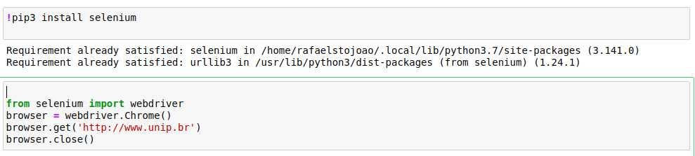
Selenium
Webdriver é o simulador do navegador que será utilizado.
É possível utilizar outros navegadores, como o Firefox()

Slide 21
Selenium
find_elements_by_id('nome_id')
http://localhost:8888/notebooks/PLN/aula03/Selenium1.ipynb

Slide 22
Crawler com selenium
Agora sim…
… Sabemos como simular uma página gerada de forma dinâmica para uma estrutura HTML básicas;
Conseguimos, então, capturar elementos e valores…
O que nos impede de fazer um crawler?
http://localhost:8888/notebooks/PLN/aula03/Selenium.ipynb

Slide 23
Um pouco mais de rastejamento
http://localhost:8888/notebooks/PLN/aula03/spacy%20token_sentence.ipynb

Slide 24
Pacote Scrapy do python
O scraping é um processo em dois passos:
  Você encontra e faz o download de páginas web sistematicamente.
  Você pega essas páginas web e extrai informações delas.
O Scrapy é uma das bibliotecas de scraping mais populares e poderosas do Python; ele usa uma abordagem de “pilhas incluídas” para scraping, o que significa que ele lida com muitas das funcionalidades comuns que todos os scrapers precisam para que os desenvolvedores não tenham que reinventar a roda a cada vez. Isso torna o scraping um processo rápido e divertido!

Slide 25
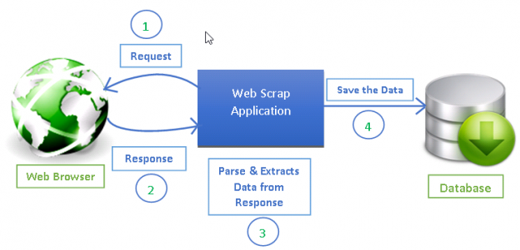
Pacote Scrapy
!pip3 install scrapy

Slide 26
Pacote Scrapy
Scrapy usa um spider que é autocontido na biblioteca para buscar e manipular informações.

Slide 27
Pacote Scrapy
No terminal, digite:
  scrapy shell
Um ambiente de execução do scrapy será criado.
O comando fetch é quem busca todas as informações na web.
  fetch(‘http://www.unip.br’)

Slide 28
Pacote Scrapy
O comando fetch é quem busca todas as informações na web.
  fetch(‘http://www.vagalume.com.br’)
  Com o comando view(response) é possível ver a página que foi garimpada.
  Com o comando print(response.text) é possível ver toda a página em texto.

Slide 29
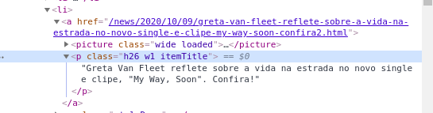
Pacote Scrapy
Observando o código, é possível ver que os títulos seguem a organização de aparecer dentro da classe itemTitle.
Com o comando:
response.css(“.itemTitle::text”).extract_first()
É possível identificar o primeiro título listado
response.css(“.itemTitle::text”).extract()
Mostra TODOS os títulos

Slide 30
Pacote Scrapy
/ indica filho direto da tag. Se for interessante ver TODOS os itens de lista li da página é só rodar o comando…
  response.xpath('/html//li').extract()
  Todos os li, mesmo que fora de html:
    response.xpath('//li').extract()
O que faz?
  response.xpath("//li/a/p[@class='h26 w1 itemTitle']/text()").extract()
/

Slide 31
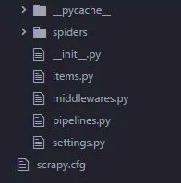
Pacote Scrapy
Iniciando um projeto scrapy
scrapy startproject unipSpider
Uma ramificação de diretórios será criada
/

Slide 32
Pacote Scrapy
Com o comando:
Scrapy genspider aranha_unip http://www.vagalume.com.br
Um arquivo Spider é construído para buscar informações no site indicado.
      O nome aranha_unip é uma sugestão

Slide 33
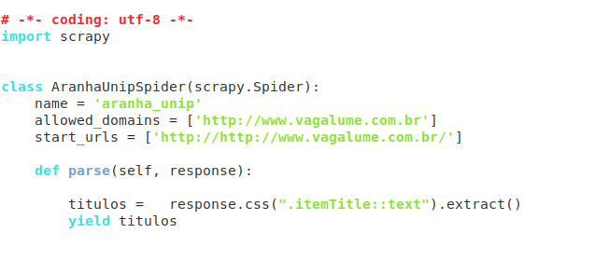
Pacote Scrapy
O arquvio aranha_unip.py é criado e pode ser alterado para:
Para salvar os resultados buscados, edite o arquivo settings.py para incluir as linhas:
  FEED_FORMAT="csv"
  FEED_URI="musicas.csv"

Slide 34
Pacote Scrapy
Ao executar o comando:
  scrapy crawl
As informações são buscadas e salvas no arquivo musicas.csv
Agora podem ser processadas da melhor forma.

Slide 35
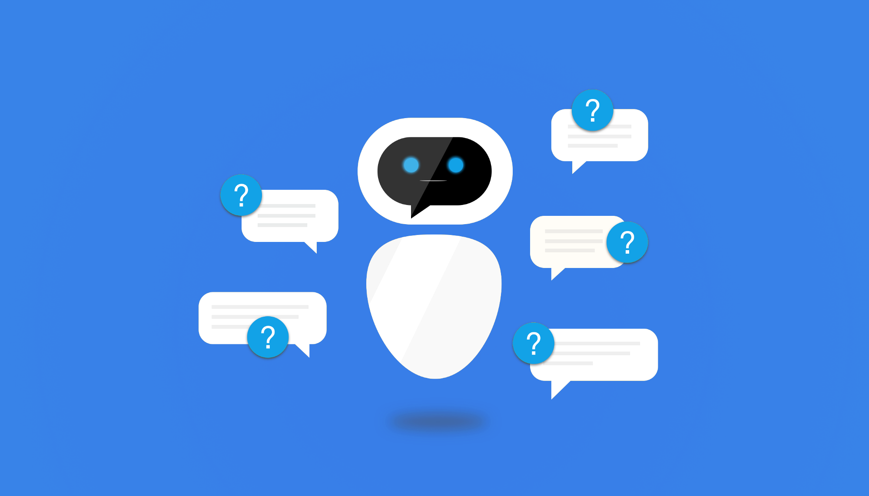

Chatbot
Conceito que define a interação entre humano e computador em formato de texto, onde o humano e o computador aprendem...

Slide 36
Chatbot
O chatbot se embasa no conceito de casamento de padrões.
Quando muitas sentenças do tipo: “o livro da anne frank é bom”
“ eu gosto do livro Narnia”, “nos tempos livres eu gosto de ler livros”,…
Os padrões (repetições) vão sendo observados e armazenados em bancos de dados de conhecimento…
Um chatbot age por meio de uma base de conhecimento, na qual padrões são identificados para cada resposta esperada.

Slide 37
Chatbot
https://iaexpert.academy/2016/10/18/historico-da-ia/
https://www.masswerk.at/elizabot/

Slide 38
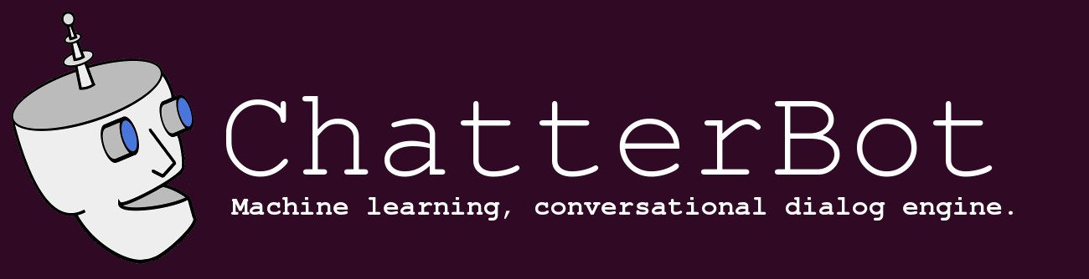
Chatbot com Chatterbot
Biblitoca pythin para construção simples de um chatbot.
  https://github.com/anikethsukhtankar/ChatterBot/blob/master/readme.pt.md
http://localhost:8888/notebooks/PLN/aula03/chatbot.ipynb
http://localhost:8888/notebooks/PLN/aula03/botUnip.ipynb

Slide 39
Chatterbot
Ao conversar com o botinhoUnip, uma sentença inserida por um usuário/visitante pode conter uma entidade.
Quando o botinho não reconhece a entidade, ele pode buscar informações a respeito dela e indicar ao usuário uma lista indexada de links nos quais existem informações a respeito dessa entidade que foi informada.
Por exemplo:
  Usuário: Você conhece o Obama?
  BotinhoUnip: hmmm, não sei muito sobre ele, mas achei alguns links que podem nos ajudar. $link1, $link2,….

